Slide 1
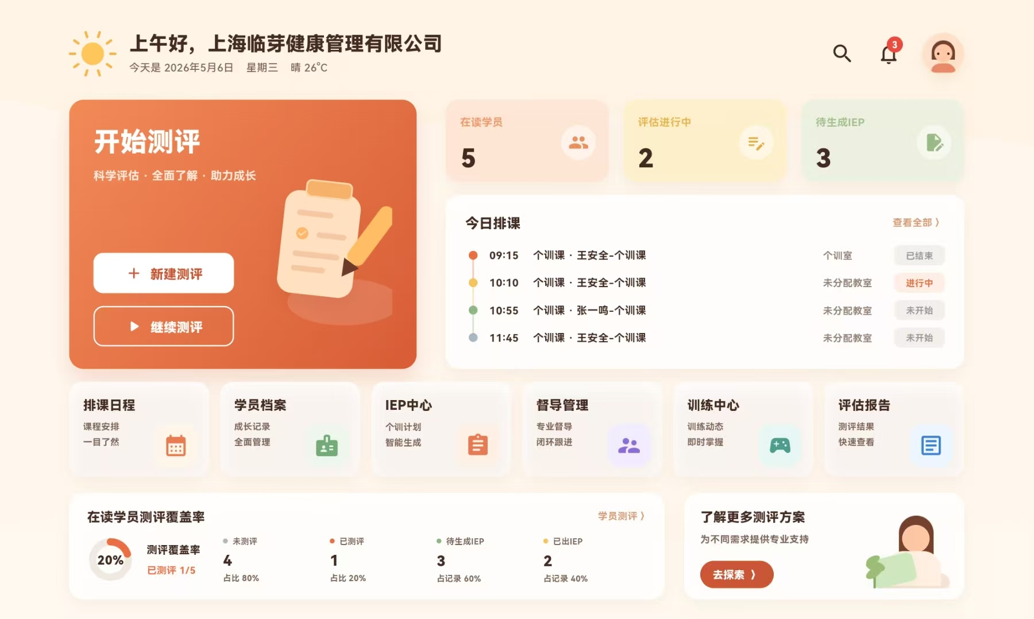
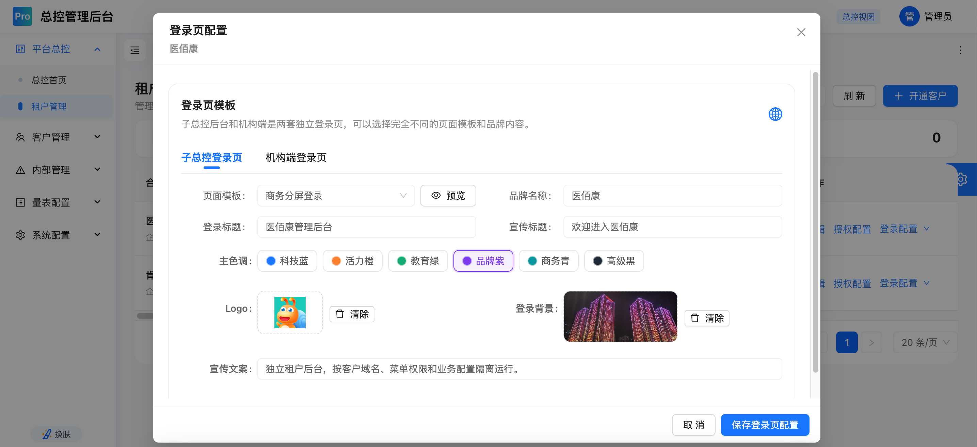
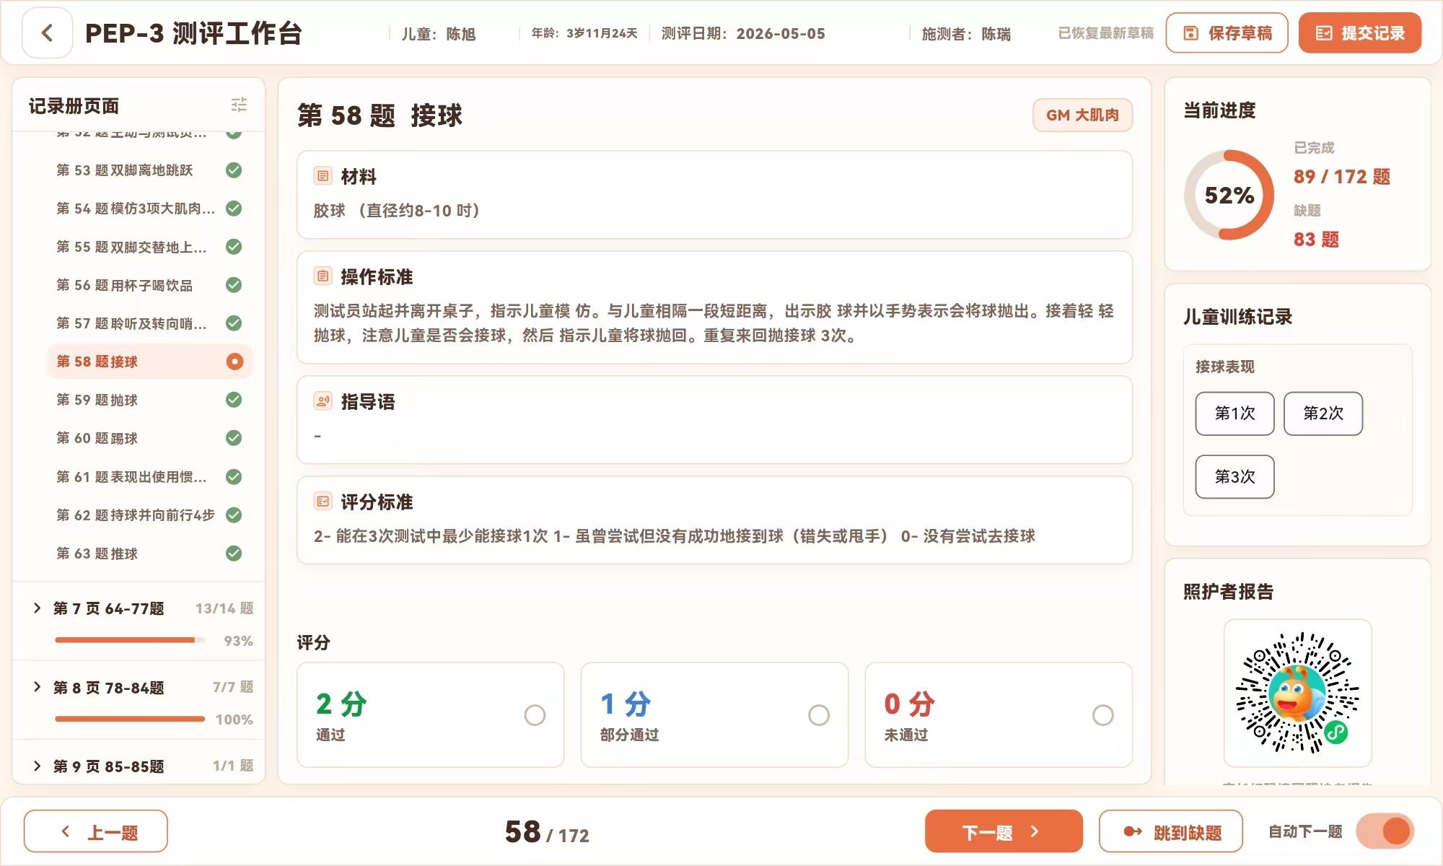
项目汇报 · 业务价值版
教育康复多端业务平台
项目汇报
这套系统把客户开通、机构运营、专业评估、家校协同和监管展示放到同一条业务链路里，让不同角色各用各的入口，但数据能统一沉淀。
机构业务首页
解决多系统分散
提升机构运营效率
PEP-3 评估闭环
支持监管和家校协同
总控配置
PEP-3 评估工作台
汇报口径：少讲技术，多讲问题、功能、亮点和业务价值。

Slide 2
项目解决了哪些问题
先用业务语言讲清楚：以前痛在哪里，现在项目把哪些事情变简单了。
客户开通慢
机构运营分散
评估依赖纸笔
租户、机构、品牌、权限和登录页集中配置，减少重复搭建。
招生、课表、上课、收费、报表统一进后台，少在多张表里来回找。
Pad 现场录入评估过程，报告和计划能在线沉淀。
家长反馈零散
监管统计滞后
客户差异难管理
课表、请假、康复记录和问卷回到系统，方便长期追踪。
政府端和大屏看汇总数据，减少人工汇报和反复统计。
品牌、功能、账号、存储等做成配置，不靠临时改代码。
一句话：这个项目不是单个后台，而是在把“开客户、管机构、做评估、出结果、看监管”这条链路做成标准化平台。
教育康复多端业务平台项目汇报 · 2/9

Slide 3
项目板块总览
每个板块服务不同角色，但围绕同一条业务链路协同。
总
总控后台
机
机构后台
评
评估 Pad
家
家长端
政
政府端
对象：平台运营 / 客户成功
对象：校区 / 老师 / 财务
对象：评估老师 / 测试员
对象：家长 / 照顾者
对象：监管部门 / 区域管理员
主要功能
主要功能
主要功能
主要功能
主要功能
开通租户、机构、账号、权限、登录页、品牌、版本和基础配置。
招生、学员、课程、排课、点名、订单、审批和数据看板。
选择量表、现场录分、进度保存、报告列表和评估记录。
绑定学员、看课表、请假、查看记录、提交问卷。
机构台账、监管账号、区域汇总、数据大屏和督导任务。
解决痛点
解决痛点
解决痛点
解决痛点
解决痛点
把客户交付从人工搭建变成后台配置，后续复制更快。
把日常经营放到一套后台，减少多系统、多表格管理。
减少纸笔记录和二次录入，评估过程更标准。
让家校沟通和家长反馈能沉淀到系统。
把人工汇总变成线上可查、可展示、可追踪。
汇报时可以按这五个板块讲：谁在用、用来做什么、解决什么痛点。
教育康复多端业务平台项目汇报 · 3/9

Slide 4
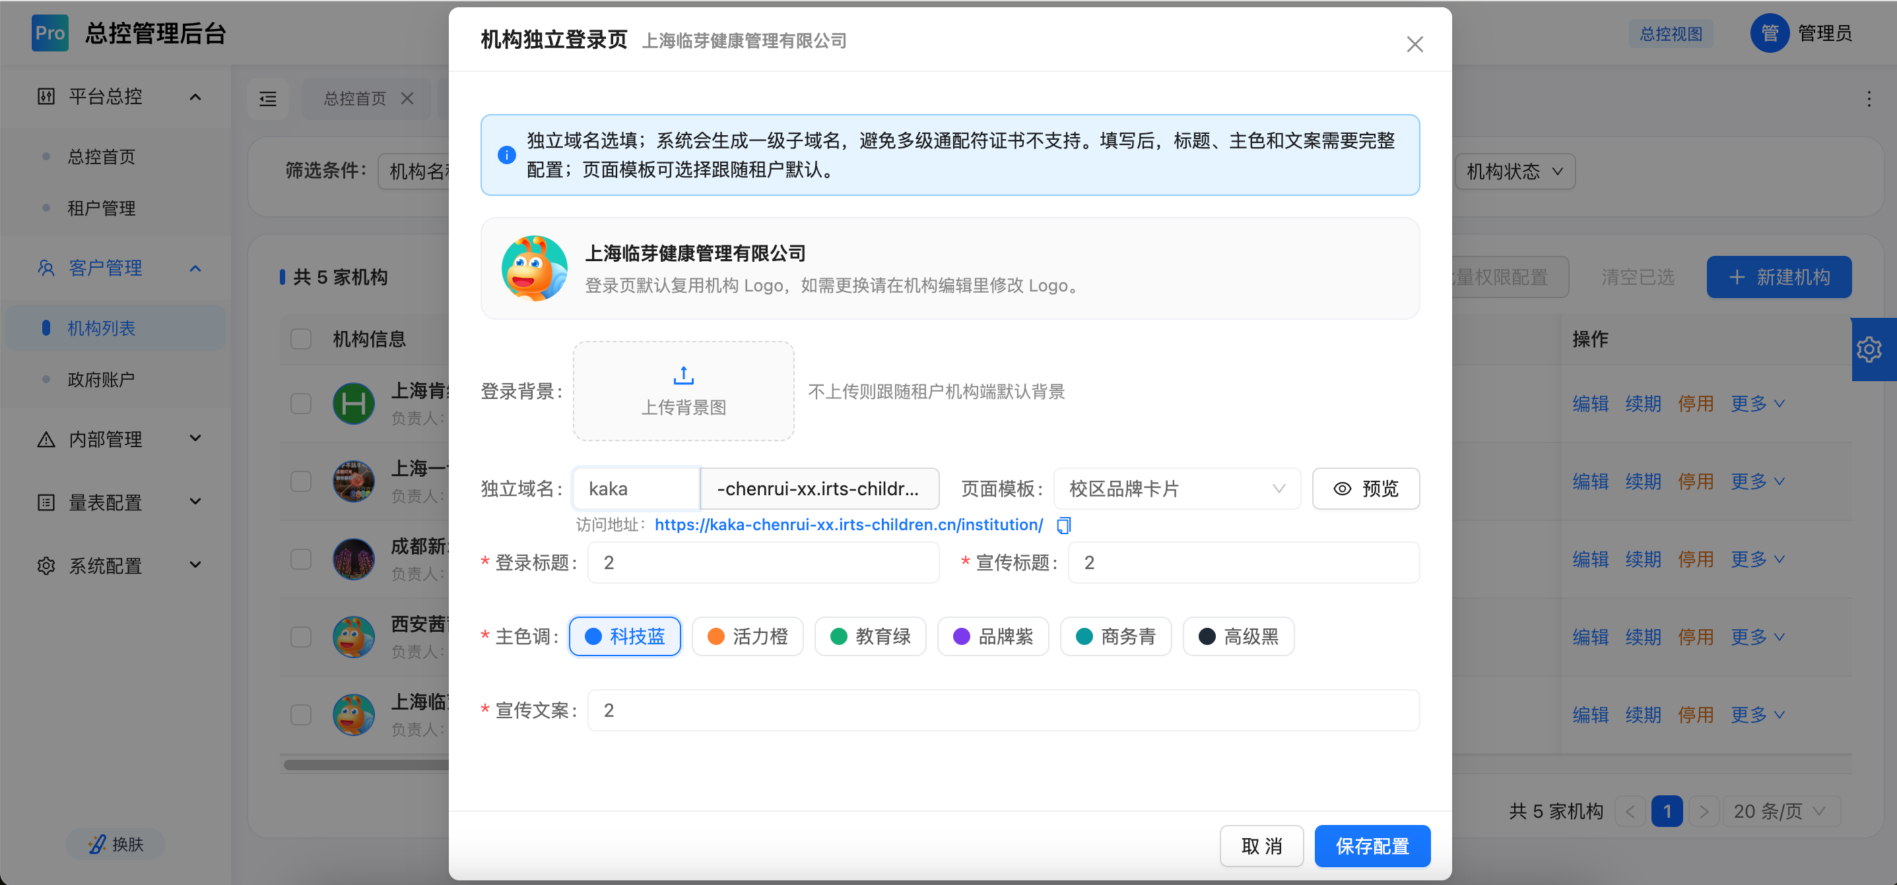
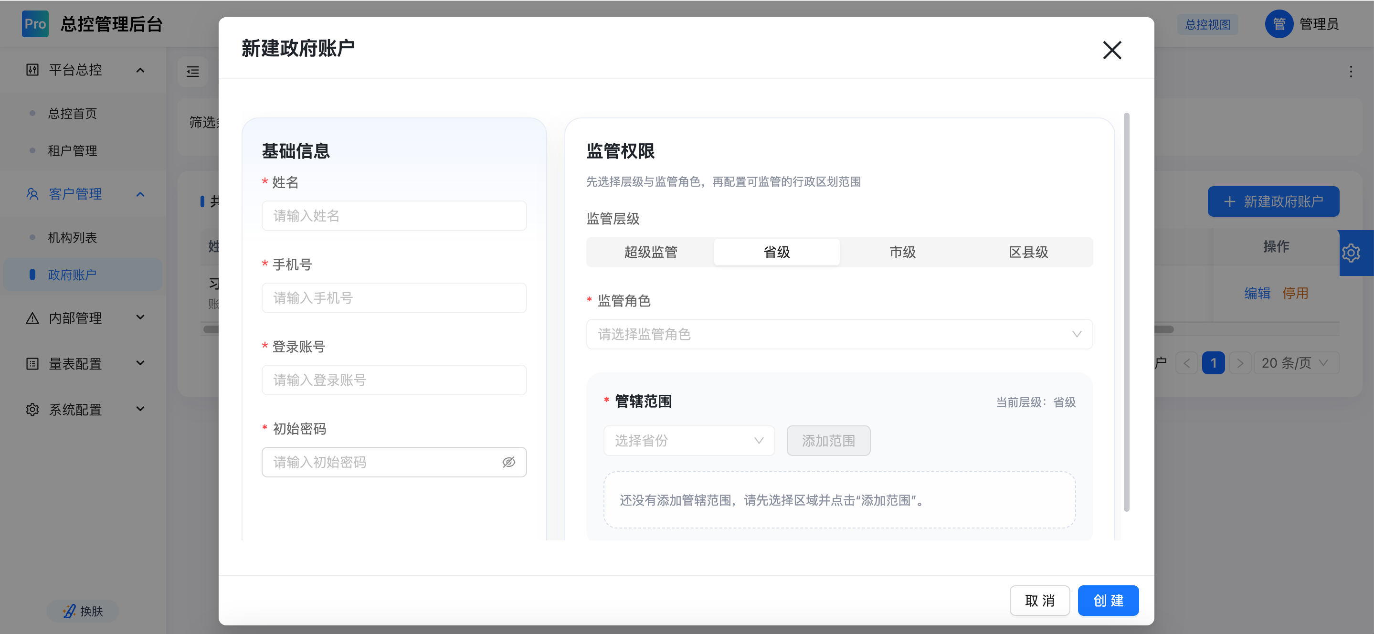
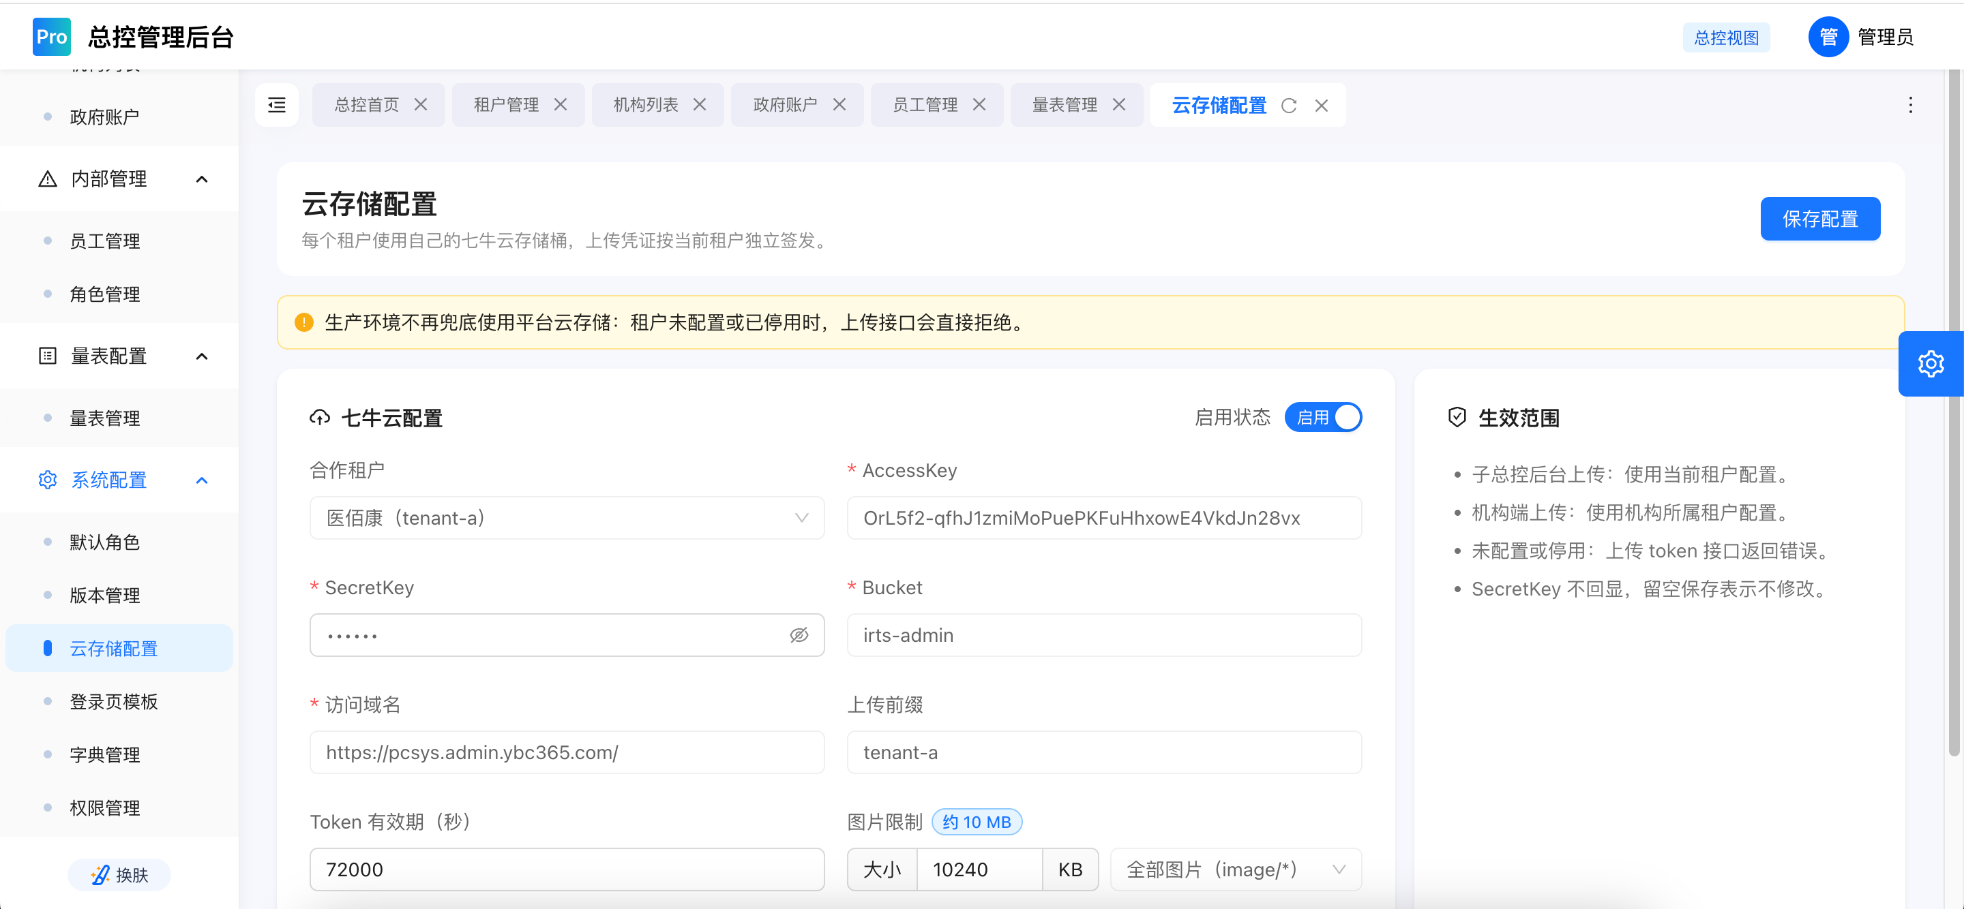
平台总控后台
核心价值：客户开通、品牌差异、账号权限和基础配置统一管理。
板块 1
总控后台解决的是“客户怎么快速开起来、怎么差异化管理”的问题。
给不同客户配置不同品牌和登录页
开通机构、管理员和监管账号
登录页配置：品牌、主题、文案和模板可配置
统一设置权限、版本、默认角色
配置上传存储、字典和基础规则
痛点：不再为每家客户单独改一套系统
机构独立登录页
政府账号与监管范围
云存储配置
教育康复多端业务平台项目汇报 · 4/9

Slide 5
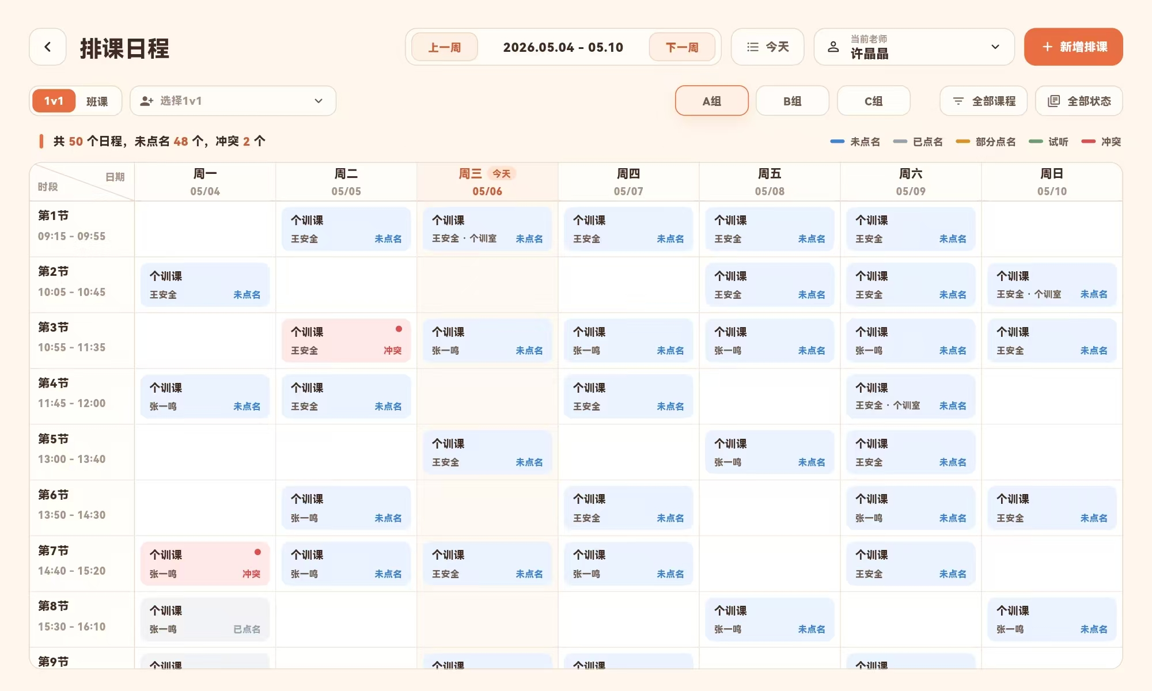
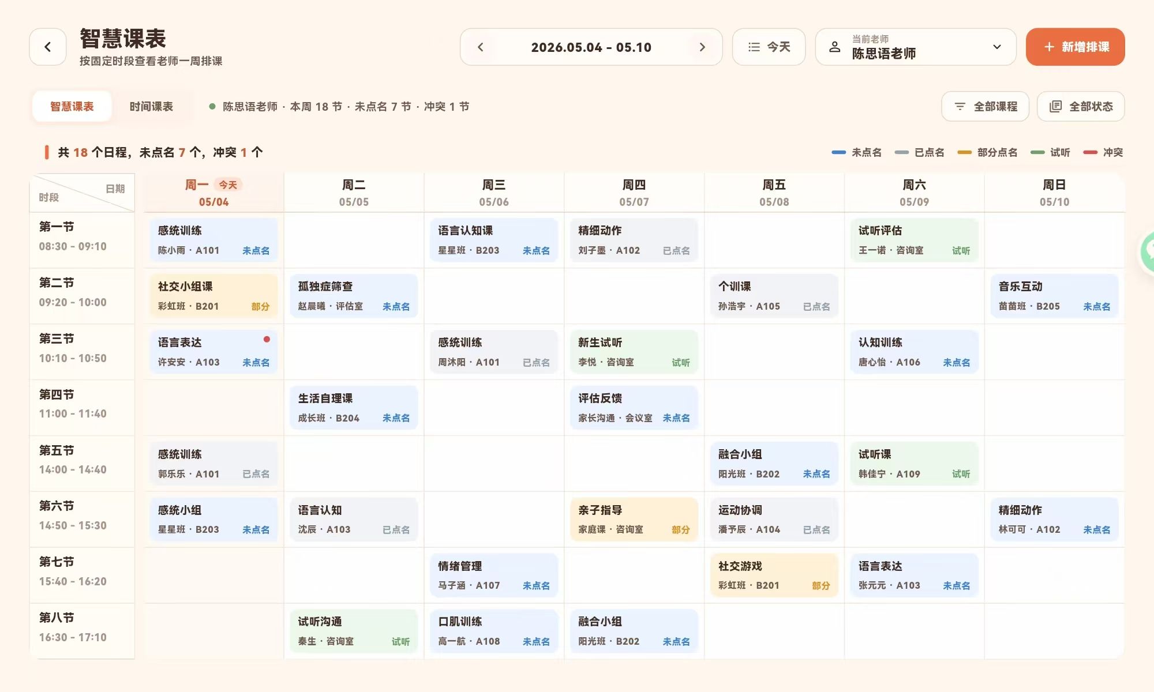
机构运营后台
核心价值：把校区每天要做的事情放到一套后台里，减少重复录入和信息割裂。
板块 2
机构端主要服务校区管理者、教务老师和财务人员。
首页看待办、课程、学员和经营数据
机构首页：日常经营概览
智慧课表：排课与课时安排
课表排课、班级安排、老师安排集中管理
上课记录、康复记录、评估结果可追踪
订单、欠费、报表减少线下对账
痛点：老师、教务、财务不用各管各的数据
课表板：班级、一对一、老师和时间统一展示
教育康复多端业务平台项目汇报 · 5/9

Slide 6
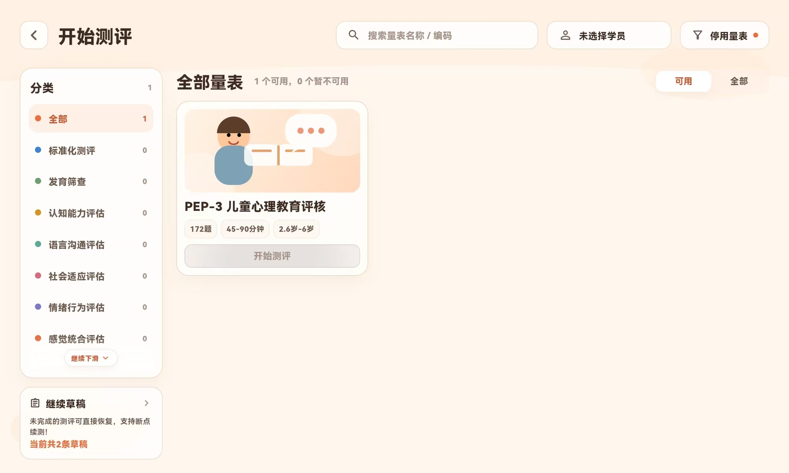
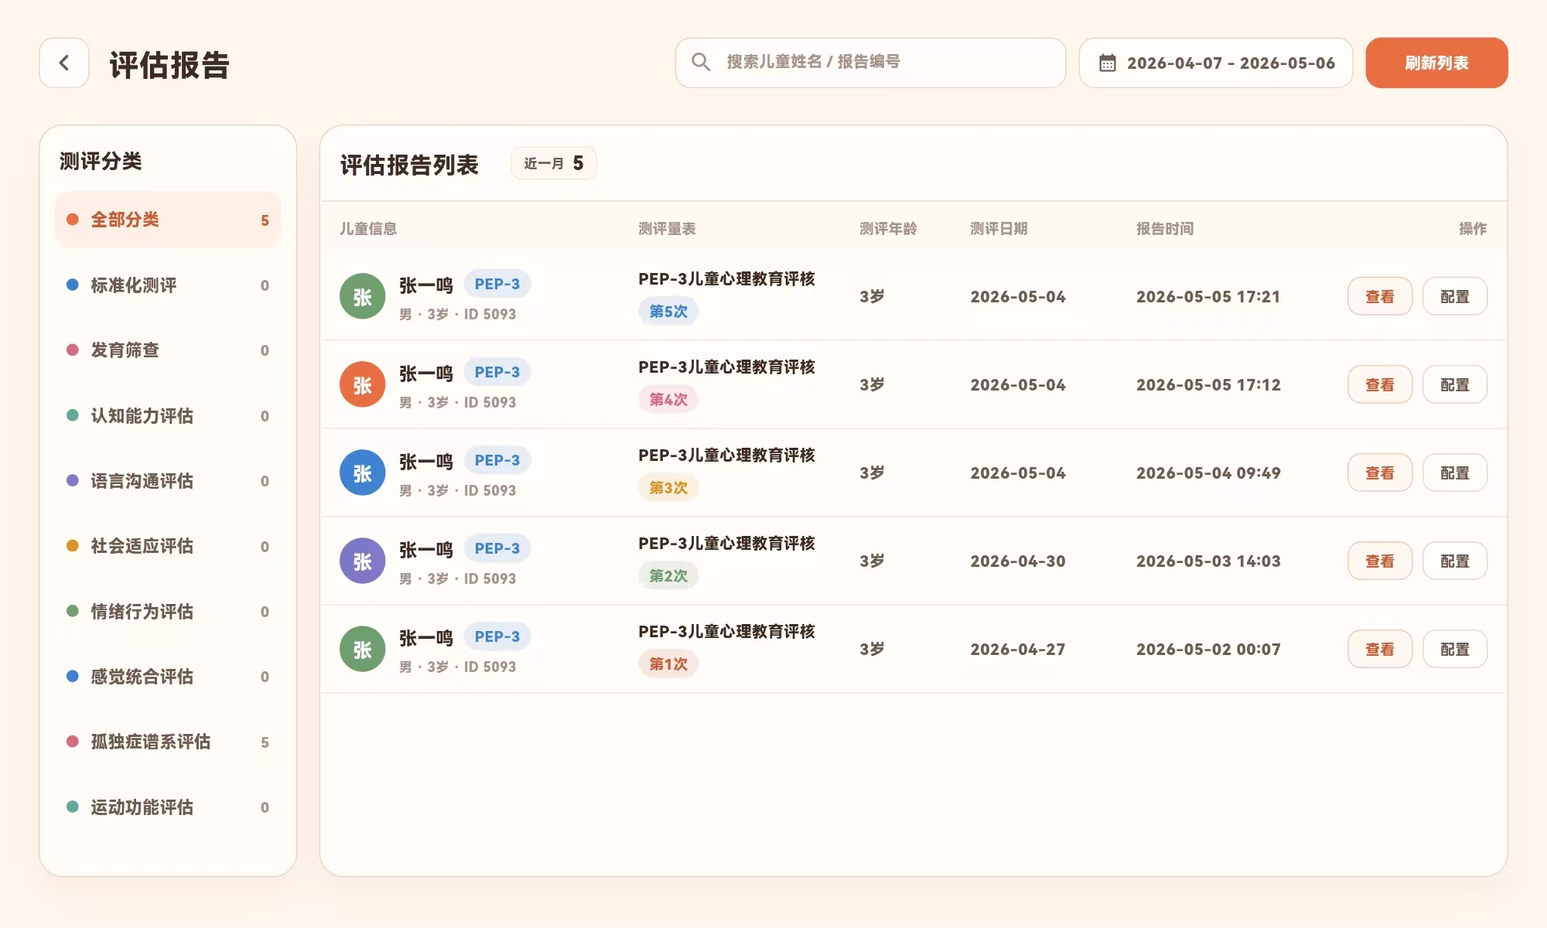
PEP-3 评估 Pad
核心价值：把专业评估从纸笔流程变成可记录、可追踪、可出报告的线上流程。
1
选量表
2
现场录分
3
保存进度
4
出报告
从量表库进入评估
按题目记录表现
支持草稿和继续评估
沉淀为报告和计划
量表库：从评估任务进入
评估工作台：题目、进度、录分
报告列表：评估结果集中管理
亮点：PEP-3 的专业流程已经被做进产品，从“做评估”延伸到“看结果、出报告、做计划”。
教育康复多端业务平台项目汇报 · 6/9

Slide 7
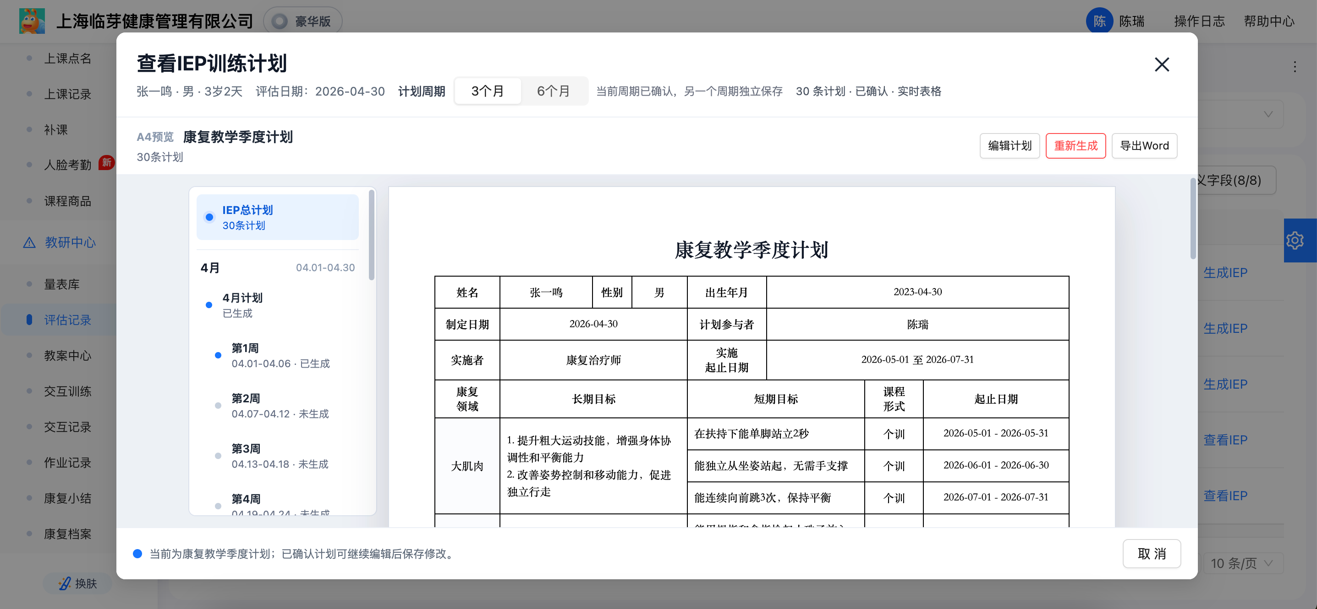
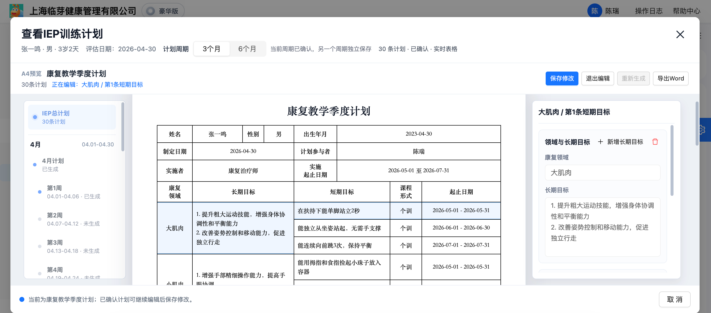
结果沉淀与共享
评估结果不只是一次记录，还能继续服务教学计划、家长沟通和监管汇总。
计划详情：目标、周期、人员和执行内容可沉淀
IEP 计划：把评估结果转成教学 / 康复目标
机构
家长
监管
老师可以按计划安排训练、复盘进展，减少结果只停留在报告里的问题。
家长端可以查看课表、记录、问卷和阶段结果，让沟通有依据。
政府端可以看机构、学员、服务和汇总指标，减少线下统计。
痛点：服务结果可以被持续使用，不再是做完一次评估就结束。
教育康复多端业务平台项目汇报 · 7/9

Slide 8
项目亮点
领导汇报时可以抓住这四个亮点，避免陷入技术细节。
01
配置化交付
02
业务闭环完整
客户品牌、登录页、权限、版本、存储等都能配置，适合多客户复制。
从客户开通、机构运营、排课上课，到评估报告和 IEP 计划，链路连起来了。
03
专业评估数字化
04
多角色协同
PEP-3 流程从量表、录分、进度、报告到计划在线化，体现垂直领域能力。
平台、机构、老师、家长、监管各有入口，数据围绕同一业务对象沉淀。
建议表达：这不是“又做了几个页面”，而是把业务交付方式从人工推进变成平台化配置和闭环运营。
教育康复多端业务平台项目汇报 · 8/9

Slide 9
总结与下一步
汇报最后用一页收住：项目价值、演示顺序、后续可继续增强的地方。
建议汇报顺序
下一步建议
先讲痛点：开客户慢、运营散、评估重、数据难汇总
准备一套完整演示数据，覆盖客户开通到出报告
再讲板块：总控后台、机构后台、评估 Pad、家长端、政府端
补齐家长端、政府端的展示截图，汇报更完整
重点演示：登录页配置、课表排课、PEP-3 录分和报告
整理现场演示账号和固定演示路径，减少临场切换
最后落到价值：标准化交付、多端协同、结果沉淀
把高频客户差异沉淀成更多可配置项
一句话结论：项目已经形成“开客户、管机构、做评估、出结果、看监管”的业务闭环，具备继续做产品化交付的基础。
教育康复多端业务平台项目汇报 · 9/9

